Slide 1
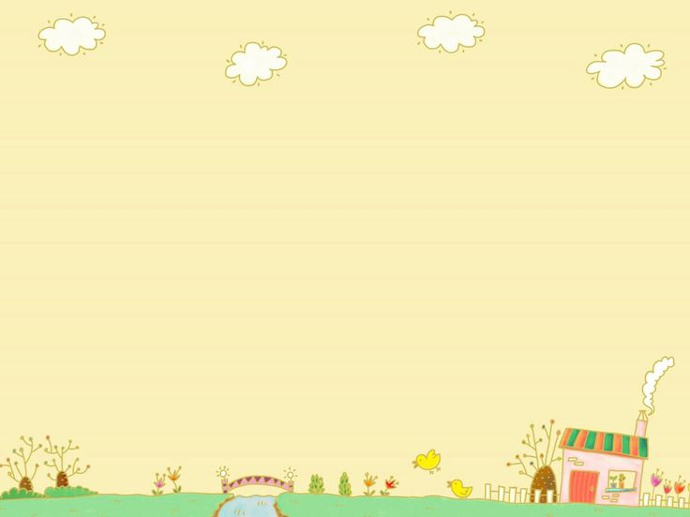

PHÒNG GD&ĐT QUẬN LONG BIÊN
TRƯỜNG MẦM NON TUỔI HOA
LĨNH VỰC: PHÁT TRIỂN NHẬN THỨC
ĐỀ TÀI: NHẬN BIẾT TẬP NÓI: GÀ CON
Lứa tuổi: Nhà trẻ 24 – 36 tháng
Giáo viên: Đới Thị Hà

Slide 2

1. Mục đích yêu cầu:
Kiến thức:
Trẻ biết tên gọi, một số đặc điểm nổi bật: tiếng kêu, đầu, mình, đuôi, chân, thức ăn, lợi ích
Kĩ năng:
Rèn kĩ năng quan sát và ghi nhớ cho trẻ.
Rèn kĩ năng phát triển ngôn ngữ, nói to và rõ lời.
Thái độ:
Trẻ tích cực tham gia hoạt động.
Yêu thích các con vật nuôi.
2. Chuẩn bị:
Powerpoint con gà
Nhạc bài hát: đàn gà con

Slide 3

Ổn định tổ chức:
“Đàn gà con”

Slide 4


Slide 5

Tìm hiểu về gà con

Slide 6

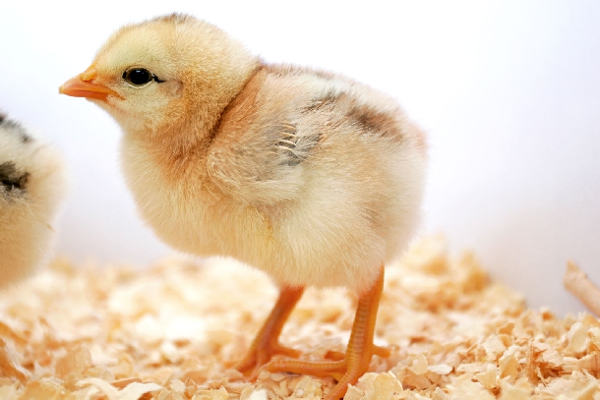
Gà con

Slide 7
Màu vàng

Slide 8

Đầu gà

Slide 9
Mắt gà

Slide 10
Mỏ gà

Slide 11
Thân gà

Slide 12
Cánh gà

Slide 13
Chân gà

Slide 14
1
2

Slide 15
Chiếp chiếp

Slide 16

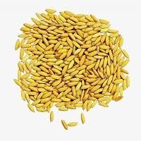
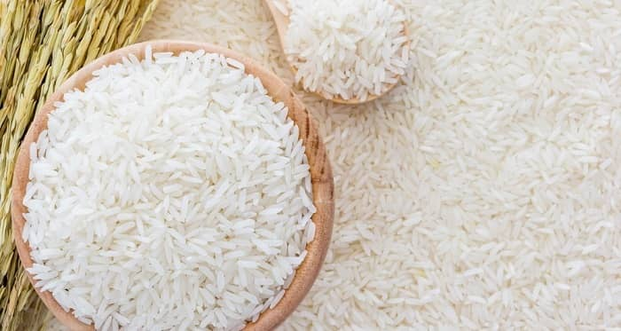
Hạt thóc
Hạt gạo

Slide 17

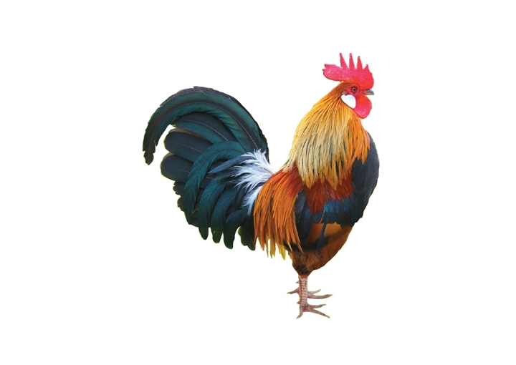
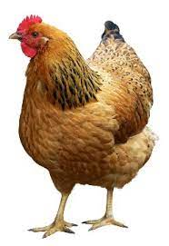
Ngoài gà con ra các con có biết con gà nào khác không?
Gà trống
Gà mái

Slide 18
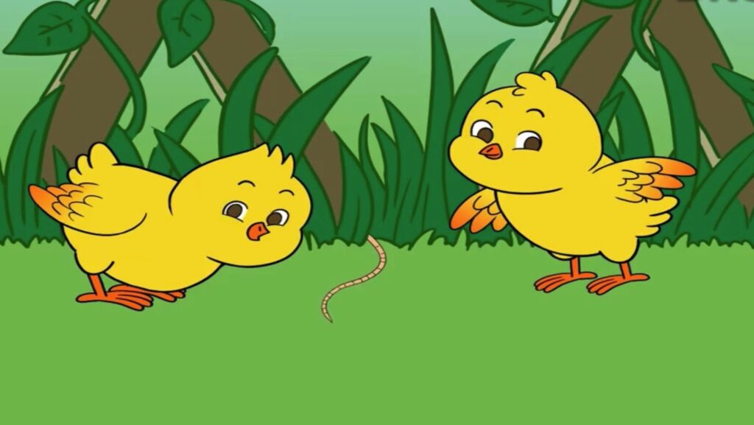
* Giáo dục: Các chú gà con rất dễ thương và đáng yêu, chính vì thế các con hãy biết chăm sóc và bảo vệ cho gà con nhé!

Slide 19

* Trò chơi

Slide 20

Trò chơi: Thi xem ai nhanh

Slide 21
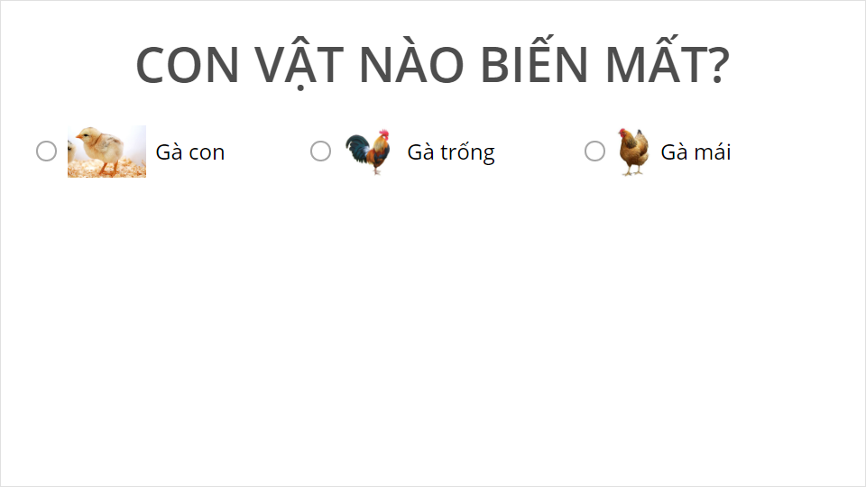

Slide 22

Xin chào và hẹn gặp lại

